Slide 1

ІНТЕГРОВАНІ УРОКИ ПРИРОДНИЧОЇ ОСВІТНЬОЇ ГАЛУЗІ З ВИКОРИСТАННЯМ СУЧАСНИХ ЦИФРОВИХ РЕСУРСІВ
Андрій ОЗАРЧУК,
вчитель географії та інформатики
Мащанського ліцею

Slide 2
Нова українська школа
Компетентнісний та діяльнісний підходи
Інтегроване навчання
Інтеграція – це не механічне об’єднання окремих питань з різних навчальних предметів, а як їх органічне взаємопроникнення
Компетентності формують насамперед на основі опанування інтегрального змісту освіти, тому вони є підсумком інтегрованої навчальної діяльності учнів.

Slide 3
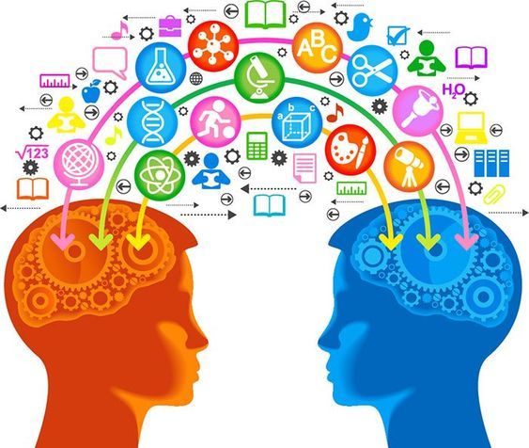
Інтеграція – це процес взаємодії,
об’єднання, взаємовпливу,
взаємопроникнення,
взаємозближення,
відновлення єдності двох
або більше систем,
результатом якого є утворення
нової цілісної системи,
яка набуває нових властивостей
та взаємозв’язків між
оновленими елементами системи.

Slide 4

покладання на знання багатьох дисциплін
зв’язок між змістом кожного предмета
зближення однорідних об’єктів
розробити спільні риси для кількох дисциплін
Методичні принципи
інтеграції навчальних
дисциплін
у новій українській
школі

Slide 5
ВИДИ ІНТЕГРАЦІЇ
М. С. Вашуленко, Н. М. Бібік, Л. П. Кочина, О. Я. Савченко та ін.
Повна інтеграція – це інтегрування змісту різних навчальних дисциплін
Н. І. Присяжнюк, О. Я. Савченко, М. М. Фіцула та ін.
Тематична інтеграція – інтегрування навчального матеріалу з різних дисциплін для опрацювання значущих наскрізних тем
Н. І. Присяжнюк, О. Я. Савченко та ін.
Інтеграція видів освітньої діяльності школярів – інтегрування відмінних між собою видів діяльності, які підпорядковуються одній темі

Slide 6
ІНТЕГРАЦІЯ ІНФОРМАТИКИ ТА ПРИРОДНИЧИХ НАУК
ФІЗИКА
ХІМІЯ
БІОЛОГІЯ
ЗДОРОВ’Я, БЕЗПЕКА, ДОБРОБУТ
ІНФОРМАТИКА
ЕКОЛОГІЯ
ГЕОГРАФІЯ

Slide 7


більш чітке розуміння мети кожного предмета в різних контекстах
більш глибоке розуміння будь-якої теми, завдяки її дослідженню через кілька точок зору
краще усвідомлення комплексного підходу, через який предмети, навички, ідеї та різні точки зору пов’язані з реальним світом
удосконалення навичок системного та критичного мислення
Переваги інтегрованого навчання для учнів

Slide 8
ЧОМУ СПРИЯЮТЬ ІНТЕГРОВАНІ УРОКИ
ПІДВІИЩЕННЮ ЯКОСТІ ЗНАНЬ
ПІДВИЩЕННЮ ІНТЕРЕСУ ДО ПРЕДМЕТА
УДОСКОНАЛЕННЯ ЖИТТЄВИХ КОМПЕТЕНЦІЙ УЧНІВ, ФОРМУВАННЯ КОНКУРЕНТО-СПРОМОЖНОЇ ОСОБИСТОСТІ, РОЗВИТОК КРИТИЧНОГО МИСЛЕННЯ, SOFT SKILLS…
УРІЗНОМАНІТНЕННЮ ФОРМ І МЕТОДІВ НАВЧАННЯ
ОНОВЛЕННЮ ЗМІСТУ НАВЧАННЯ
КОМПЛЕКСНОМУ ПІДХОДУ ДО НАВЧАЛЬНОГО ПРОЦЕСУ

Slide 9


КОРИСНІ ЦИФРОВІ РЕСУРСИ ДЛЯ ПРОВЕДЕННЯ ІНТЕГРОВАНИХ УРОКІВ ПРИРОДНИЧОЇ ОСВІТНЬОЇ ГАЛУЗІ
Explore.org – зібрання веб-камер для спостереження за природою. Можна доручити учням спостереження за конкретними тваринами, за якими вони могли б спостерігати протягом декількох тижнів. Порадьте, щоб вони проводили спостереження по кілька хвилин в день і робили записи спостережень в щоденнику.
Go Labz – найбільша безкоштовна колекція онлайн-лабораторій з хімії, фізики, математики, біології, географії та інших дисциплін. (Сервіс має англомовний інтерфейс, для зручності та перекладу, можна скористатись вбудованим перекладачем вашого браузера. Для цього натисніть праву кнопку миші, щоб викликати контексне меню, та виберіть: перекласти українською)

Slide 10



Mozaik – повністю україномовний, унікальний навчальний сервіс із електронними підручниками з інтерактивними 3D-сценами, освітніми відео та цікавими завданнями практично з усіх основних предметів.
PhET – інтерактивні симуляції для природничих наук і математики
Сellsalive – інтерактивна бібліотека з цитології, мікробіології, імунології, генетики. Можна весело і корисно провести час з мікроскопічними об'єктами, поглянути про них відео, анімацію, погратися у флеш-ігри із клітинами. Інтерфейс простий, пояснення — доступною англійською.

Slide 11




«Flora Incognita»
PlantNet Plant Identification
Це два додатки для визначення рослин. За допомогою камери смартфона ви фотографуєте квіти і листки обраної рослини і вже через декілька секунд отримуєте пропозицію щодо назви рослини. Ці застосунки можна використати для здійснення проєкту «Рослини мого саду (городу, найближчого лісу)».
OnlineLabs.in – енциклопедичний довідник про онлайн-лабораторії з різноманітних предметів, зокрема симуляції віртуальних лабораторій, лабораторного моделювання, віртуальних наукових експериментів (фізика, хімія, біологія і т. д.).
Цікава географія – колекція найрізноманітніших цифрових ресурсів з географії та природничих наук.
Постійно доповнюється та вдосконалюється.

Slide 12
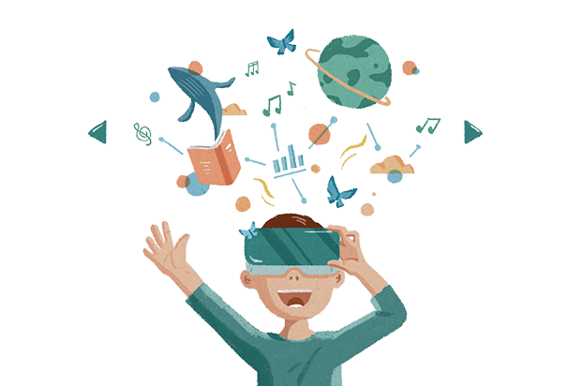
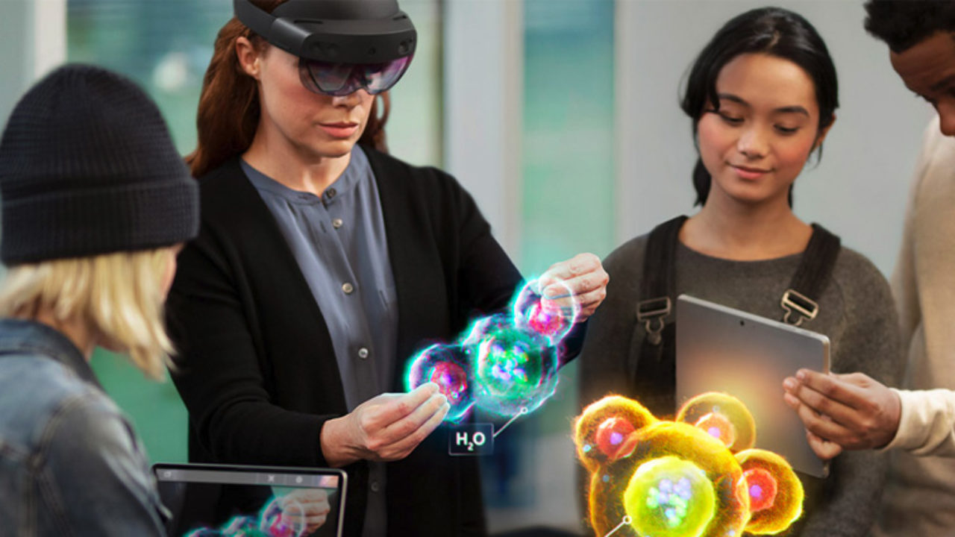
ІМЕРСИВНІ ТЕХНОЛОГІЇ
Існує достатньо платформ, призначених для роботи з імерсивними технологіями, зокрема й для інтегрованого навчання. Серед них можна виділити такі як Merge Edu, CleverBooks, Vuforia, ARToolKit, Kudan, LiCo.Organic, Catchoom, Augment, ANSTO XR, HP Reveal, WikiTude, EON Reality, InfinityAR, WaveXR

Slide 13


